Slide 1






Slide 2

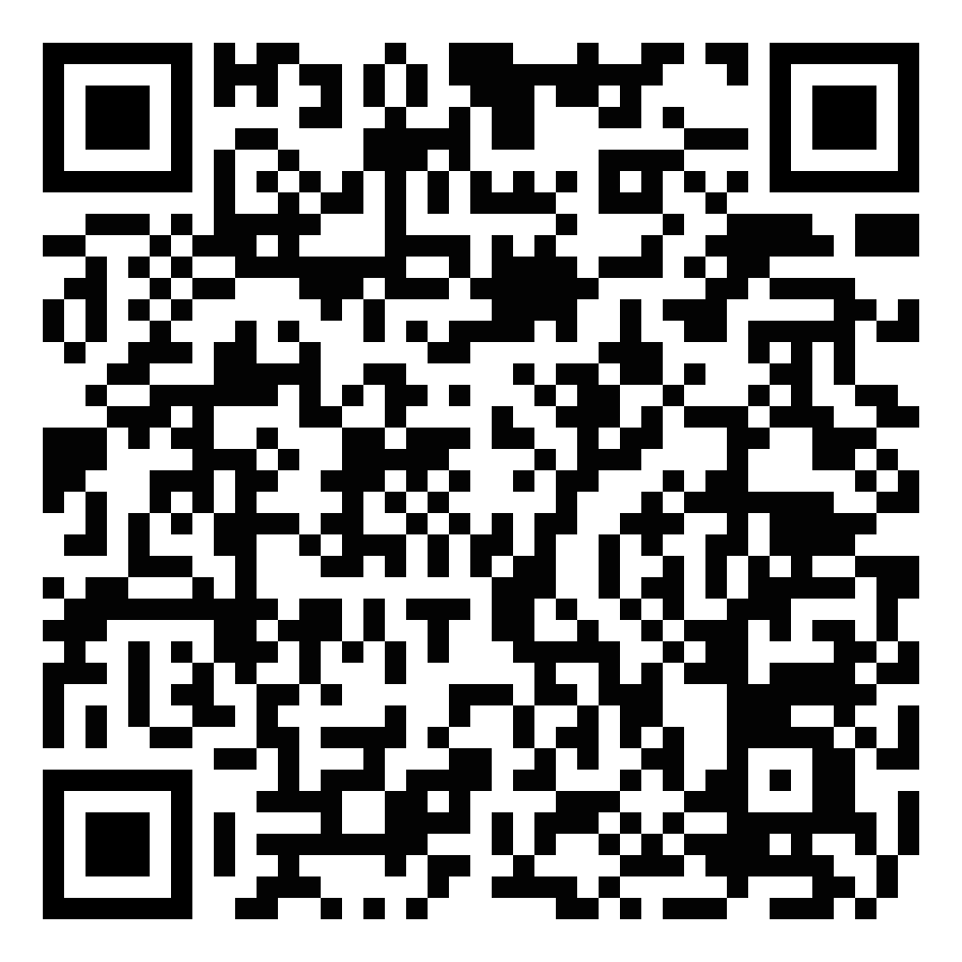


Acesse o material pelo QRCode

Slide 3


Genival Júnior
Professor de Filosofia e Sociologia
(genival.junior@colegioagora.com)
Matheus Rodrigues
Professor de História
(matheus.rodrigues@colegioagora.com)
Sáhira Celestino
Professora de Geografia
(sahira.celestino@colegioagora.com)

Slide 4

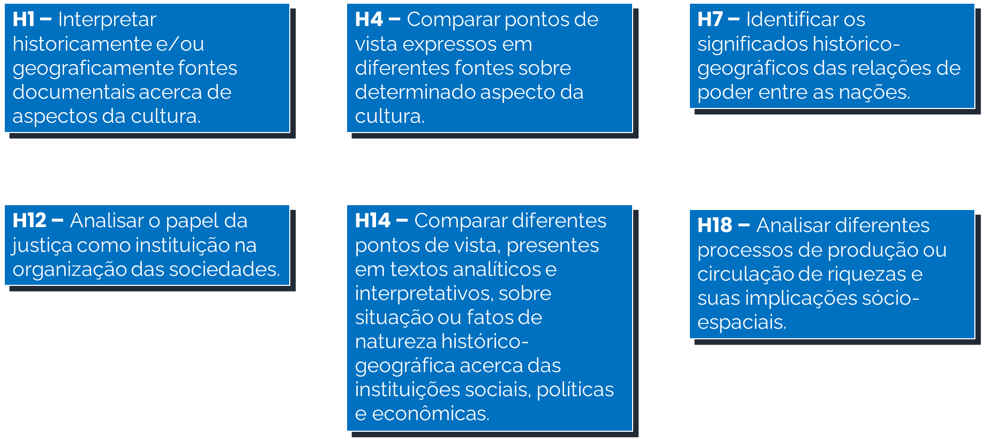

Slide 5


Slide 10
Notes:
Charles e Danilo

Slide 11




